Slide 1
Стратегія подолання освітніх
втрат
Світлана Веретковська
заступник директора
з навчально-виховної роботи
КЗ «ВЛ № 2»

Slide 2
Освітні втрати
прогалини у знаннях і навичках, які виникають в учнівства під час освітнього процесу у порівнянні зі стандартами освіти та очікуваними результатами навчальних здобутків.

Slide 3
Навчальні втрати й навчальні розриви:
сутність і взаємозв’язок
Навчальні втрати — будь-які втрати знань, умінь, навичок та/або уповільнення чи переривання академічного прогресу через паузи в навчанні конкретного учня.
Навчальні розриви — значна та стійка різниця в академічній успішності між різними групами (категоріями) учнівства.

Slide 4
Фактори впливу
на освітні втрати:
вплив пандемії COVID-19;
бойові дії та окупація;
повітряні тривоги;
виїзд учнівства за кордон;
переїзд у межах України;
відключення електроенергії

Slide 5
На виникнення освітніх втрат можуть мати вплив також інші структурні чинники:
доходи родини;
освіта батьків;
залученість батьків та умови для навчання;
освітнє середовище;
вразливі категорії дітей.

Slide 6
Міжнародні моніторингові дослідження
PISA - беруть участь 15-річні підлітки. Метою вивчення є математична, читацька та природничо-наукова складова.
TIMMS - кожні 4 роки вимірюють втрати у математичних та природничих науках. Беруть участь 4 і 8 класи.
PIRLS - беруть участь 4 класи. EPIRLS - здатність учнів 4-х класів читати інформацію онлайн.
ECILS - беруть участь 8 класи. Вимірює навички цифрової грамотності.
REDS - збирає дані урядів, закладів освіти, вчительства та учнівства про те, як різні країни впроваджують дистанційне навчання та як закриття шкіл (COVID-19) вплинуло на учнів.

Slide 7
Як компенсувати освітні втрати:
1. Підхід до навчальної програми
2. Необхідність надання додаткової підтримки
3. Практичні заходи, необхідні для реалізації прийнятого підходу

Slide 8
Стратегія подалання освітніх витрат
в КЗ “ВЛ № 2”
Стабілізація психоемоційного стану учнів
Програма (плану заходів) з надолуження освітніх втрат.
Вимірювання освітніх втрат.
Коригування педагогічних методів.
Розроблення індивідуальної освітньої траєкторії
Літня школа

Slide 9
Стабілізація психоемоційного стану учнів
Ґледінг — протилежність булінгу.
Ґледінг походить від англійського glad — радість. Тож учнів навчаємо наповнювати радістю одне одного, «комфортити», робити трохи щасливішими.
https://osvitoria.media/experience/shho-take-gleding-i-navishho-ditej-u-shkolah-vchat-komfortyty-odne-odnogo/

Slide 10
Сірі Абрахамсен
норвезька тренерка з емпатії, авторка бестселерів і професійна ораторка, авторка ґледінга.

Slide 11
Gleding to the World
Wondering — це подорож Люсі та Вілмера у всесвіті емоцій, де кожна планета уособлює людські емоції.
https://youtu.be/x-Wns_CnZIg?si=_g5ZkxkLo9sOa9Qs

Slide 12
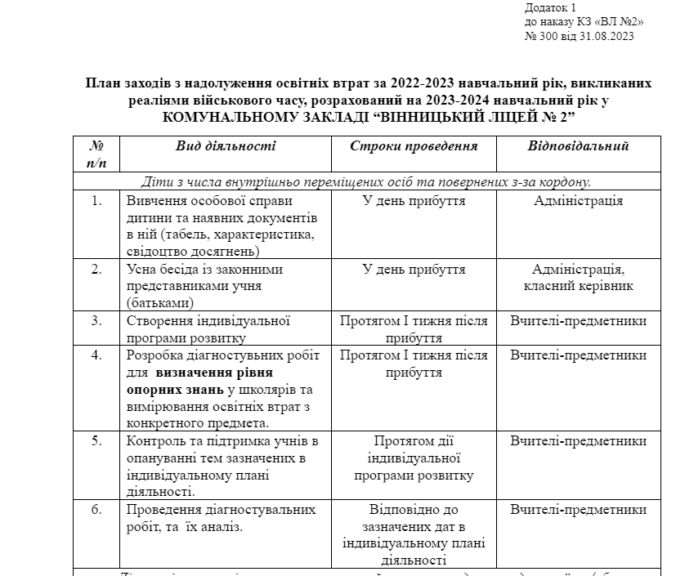
Програма з надолуження освітніх втрат
Рекомендації щодо організації програм з надолуження освітніх втрат Unicef.Immidiate.actions.frame.proofreading.ua.1-31.07.2023.pdf (mon.gov.ua)

Slide 13
Вимірювання освітніх втрат
Математика. Первинне діагностуальне тестування за курс 3-4 класів НУШ
https://lms.e-school.net.ua/courses/course-v1:SURGe+math_5_I+2022_10/about
Математика. Вторинне діагностичне тестування за курс 3-4 класів НУШ
https://lms.e-school.net.ua/courses/course-v1:SURGe+math_5_2+2023_07/about

Slide 14
Вимірювання освітніх втрат
Українська мова. Первинне діагностуальне тестування за курс 3-4 класів НУШ
https://lms.e-school.net.ua/courses/course-v1:SURGe+math_5_1+2022_10/about
Українська мова. Вторинне діагностичне тестування за курс 3-4 класів НУШ
https://lms.e-school.net.ua/courses/course-v1:SURGe+ukr_lang_5_2+2023_07/about

Slide 15
Коригування педагогічних методів
Завантажити за посиланням: https://primary.org.ua/computer-version/

Slide 16
Коригування педагогічних методів
Деталі проєкту: https://smart-osvita.org/teper-ya-znauy-smartosvita/

Slide 17
Вчителі проєкту “Тепер я знаю” діляться досвідом участі та вдосконалення
Деталі:
https://nus.org.ua/articles/vchatsya-ne-lyshe-dity-vchytelky-proyektu-teper-ya-znayu-dilyatsya-dosvidom-uchasti-ta-vdoskonalennya/

Slide 18
Коригування педагогічних методів
Деталі проєкту: https://smart-osvita.org/zaproshuiemo-uchniv-pochatkovoi-shkoly-na-navchannia-v-proiekti-zalyshaiemos-z-ukrainoiu/?fbclid=IwY2xjawE5I75leHRuA2FlbQIxMAABHbzAMEUXa-vKO95LAvr0ECLYSR6tgrEEDzvT6PgM0p1VEZ5uqIoxPHEGUw_aem_g5UbsUwxqJwO1_ctZk5TyQ

Slide 19
Коригування педагогічних методів
https://lib.iitta.gov.ua/id/eprint/736336/1/%D0%94%D1%96%D0%B0%D0%B3%D0%BD%D0%BE%D1%81%D1%82%D0%B8%D0%BA%D0%B0%20%D1%82%D0%B0%20%D0%BC%D0%B5%D1%85%D0%B0%D0%BD%D1%96%D0%B7%D0%BC%D0%B8%20%D0%BF%D0%BE%D0%B4%D0%BE%D0%BB%D0%B0%D0%BD%D0%BD%D1%8F%20%D0%B2%D1%82%D1%80%D0%B0%D1%82%20%D1%83%20%D0%BD%D0%B0%D0%B2%D1%87%D0%B0%D0%BD%D0%BD%D1%96%20%283%29.pdf

Slide 20
Індивідуальна освітня траєкторія
це персональний шлях розвитку здібностей, особистісних якостей і психічних процесів дитини.
https://sqe.gov.ua/individualna-osvitnya-traiektoriya/

Slide 23
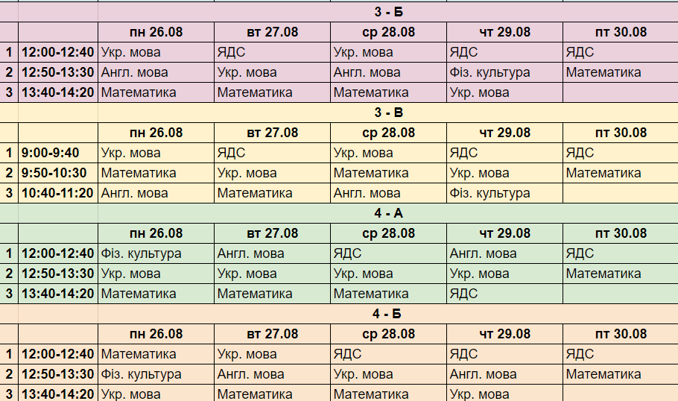

Slide 24
Технології подолання освітніх втрат:
Технологія розвитку самостійності учнів.
Технологія персоналізованого навчання. https://urok.osvita.ua/materials/lessons_summary/statta-na-temu-personalizovane-navcanna-v-epohu-cifrovih-tehnologij/
- Технологія диференційованого навчання.
https://ascd.org/el/articles/differentiated-learning-and-technology-a-powerful-combination

Slide 25
Наздоженемо: курс про подолання освітніх втрат у початковій школі
Безплатний курс для вчителів початкової школи
https://osvitoria.university/courses/nazdojenemo-pochatkova/

Slide 26
Універсального інструменту, який зміг би подолати усі навчальні втрати не існує. Для роботи з кожним учнем та ученицею потрібно враховувати індивідуальні потреби.

Slide 27
Дякую за увагу!

